Slide 1
Web programiranje
Prilagodljiv dizajn i flexbox
Prof. dr Ivan Petković
Marija Veljanovski
Darko Puflović

Slide 2
Stilizovanje teksta
Najveći deo sadržaja jedne web stranice je upravo sam tekst
Korisno je posvetiti određenu pažnju kako bi se odredio što reprezentativniji način za prikaz teksta
Moguće je uticati na različite aspekte teksta, poput: fonta, veličine, proreda, dekoracija i slično
Zastupljenost fontova na različitim operativnim sistemima se može videti na: https://www.cssfontstack.com/

Slide 3
CSS svojstva za stilizovanje teksta
font-family: odabir fonta, najčešće navođenjem više različitih fontova, a na kraju se stavlja ime familije fontova
font-size: veličina fonta, u različitim jedinicama (pikseli ili em)
font-weight: debljina fonta, vrednosti u stotinama od 100-800, ili recimo bold
line-height: visina, odnosno određivanje proreda
text-align: poravnanje teksta (levo, desno, centrirano,...)
text-decoration: dodatne dekoracije (precrtavanja, podvlačenje)

Slide 4
Model kutije (Box model)
U HTML dokumentu, svaki element se može predstaviti kao pravougaona kutija
Svaka kutija ima četiri ivice: margine, okvir, ispuna (padding) i sadržaj koje zajedno utiču na finalni prikaz

Slide 5
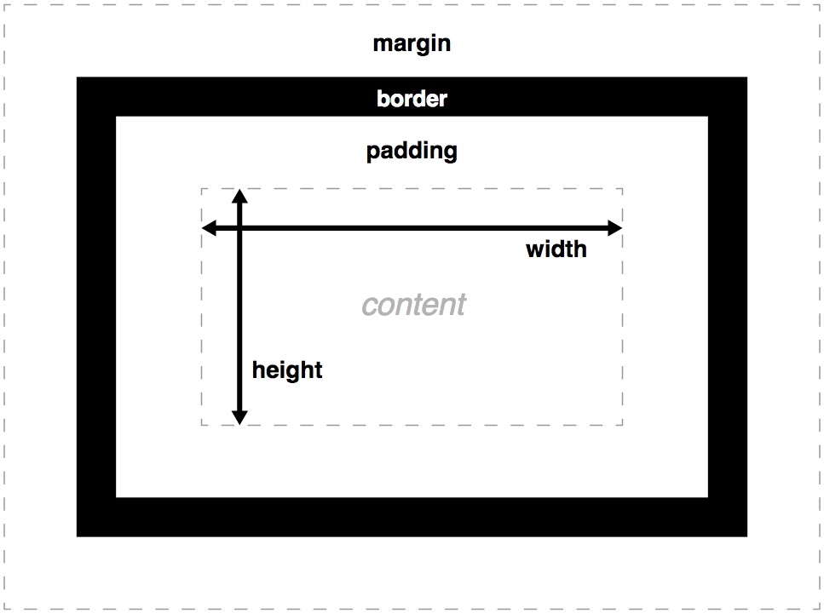
Model kutije (Box model)

Slide 6
Model kutije (Box model)
Margin: Margine su rastojanje u odnosu na druge (susedne) elemente, nisu vidljive
Border: Okvir elementa, vidljiv krajnjem korisniku
Padding: Ispuna, odnosno rastojanje između sadržaja i okvira, nije vidljiva
Content: Sadržaj elementa koji se prikazuje korisniku

Slide 7
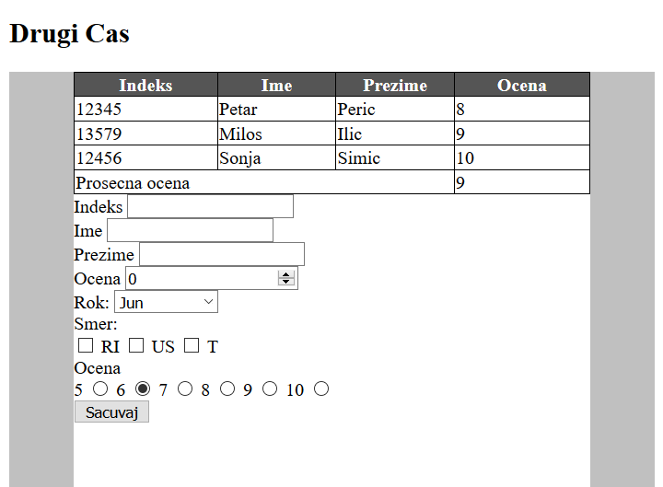
Primer 1

Slide 8
Flexbox layout
Flexbox: https://css-tricks.com/snippets/css/a-guide-to-flexbox/
Flexbox layout predstavlja veoma efikasan način za raspored elemenata, slaganje i raspodelu prostora između elemenata (flex items) unutar nekog kontejnera (flex container), koji je u stvari njihov roditeljski element, pogotovo kada su njihove veličine nepoznate/dinamične
Glavna ideja iza ovog pristupa je omogućavanje flex container-u da što bolje popuni sav dostupan prostor, bilo to menjanjem veličine flex item-a ili njihovog rasporeda, kako bi se prikaz prilagodio veličini ekrana uređaja preko koga se pristupa web stranici

Slide 9
Flexbox layout
Flexbox layout je za razliku od tradicionalnih rasporeda (blok elementi se raspoređuju vertikalno a inline elementi horizontalno) usmeriv, i može se birati glavna osa po kojoj će se flex item-i prostirati
Ta osobina je uglavnom korisna kod manjih komponenti neke web aplikacije, odnosno za delove stranica, ali kada je reč o nešto ozbiljnim potrebama za rasporedom elemenata, bolje je koristiti Grid layout u sprezi sa flexbox-om

Slide 10
Flexbox terminologija
Roditeljski element se naziva flexbox container
Svi potomci roditeljskom flexbox container-a se nazivaju flex items
Glavna osa (main axis) predstavlja osu kontejnera po kojoj će se pružati flex item-i
Poprečna osa (cross axis) predstavlja osu kontejnera normalnu na glavnu osu

Slide 11
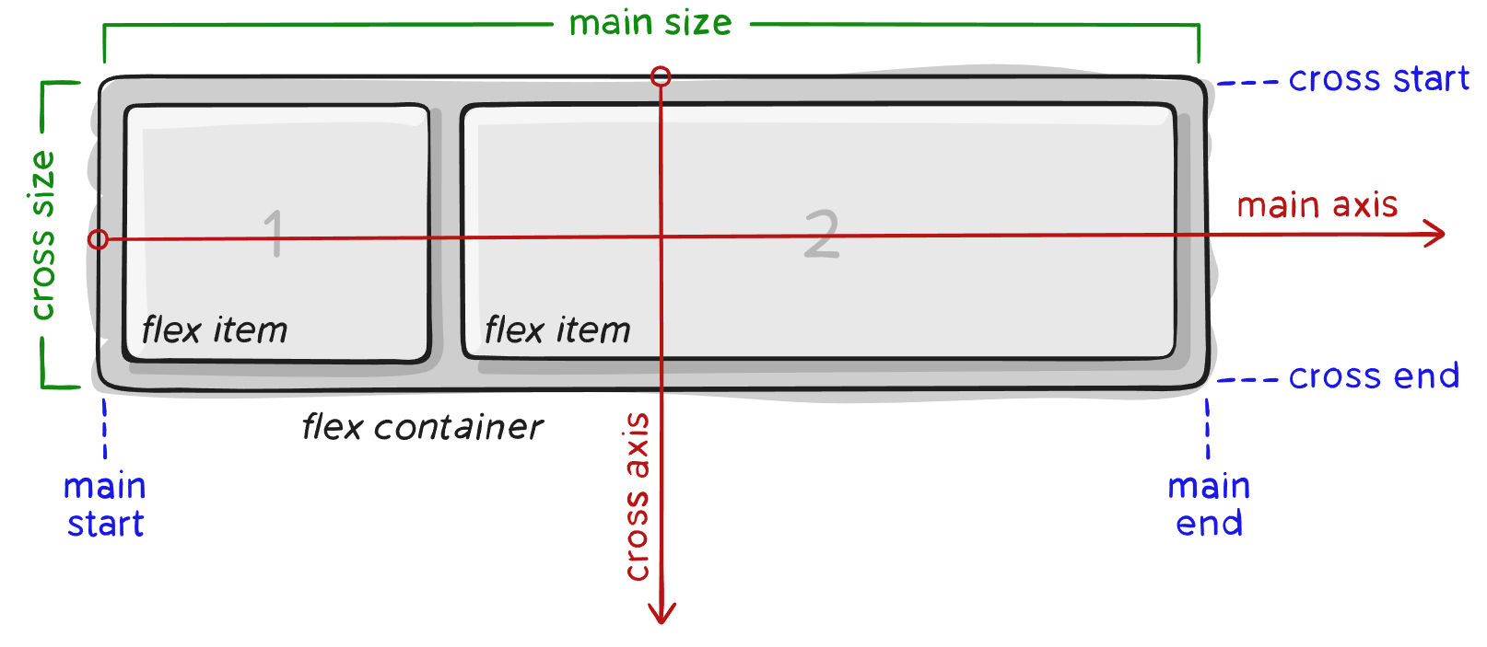

Slide 12
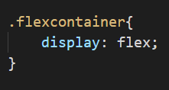
Svojstva roditelja (flex container)
Kako bi element postao flex container neophodno ga je selektovati i promeniti mu svojstvo display na vrednost flex u .css fajlu
Ova dodela omogućava primenu flex svojstava na sve direktne potomke roditelja

Slide 13
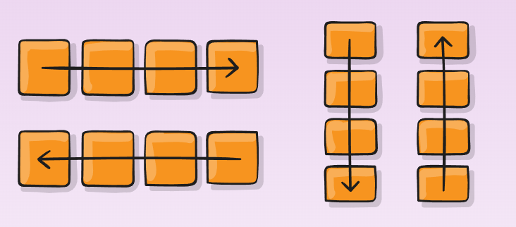
Svojstva roditelja (flex-direction)
flex-direction – predstavlja odabir i pravac pružanja glavne ose
Moguće vrednosti su: row, row-reverse, column i column-reverse

Slide 14
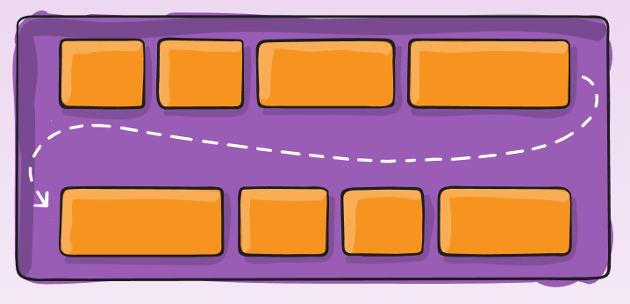
Svojstva roditelja (flex-wrap)
flex-wrap – predstavlja način slaganja potomaka unutar kontejnera, podrazumevano će pokušati da se smeste u istu liniju
Moguće vrednosti su: nowrap, wrap i wrap-reverse

Slide 15
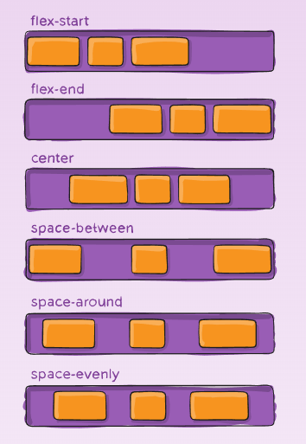
Svojstva roditelja (justify-content)
justify-content – predstavlja poravnanje potomaka u odnosu na glavnu osu, što dodatno olakšava raspored dostupnog prostora među njima
Moguće vrednosti su: flex-start, flex-end, center, space-between, space-around, space-evenly

Slide 16
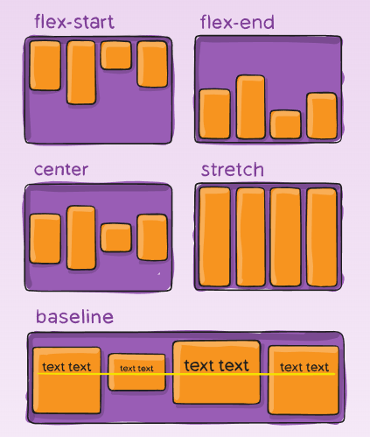
Svojstva roditelja (align-items)
align-items – predstavlja poravnanje potomaka u odnosu na poprečnu osu, slično kao justify-content za glavnu osu
Moguće vrednosti su: stretch, flex-start, flex-end, center i baseline

Slide 17
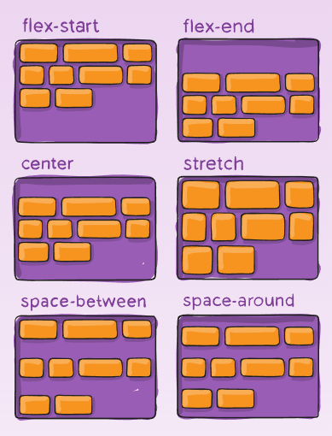
Svojstva roditelja (align-content)
align-content – predstavlja poravnanje linija potomaka u odnosu na poprečnu osu, slično kao justify-content za individualne elemente, ima efekta tek kada ima više od jedne linije potomaka
Moguće vrednosti su: stretch, flex-start, flex-end, center, space-between, space-around

Slide 18
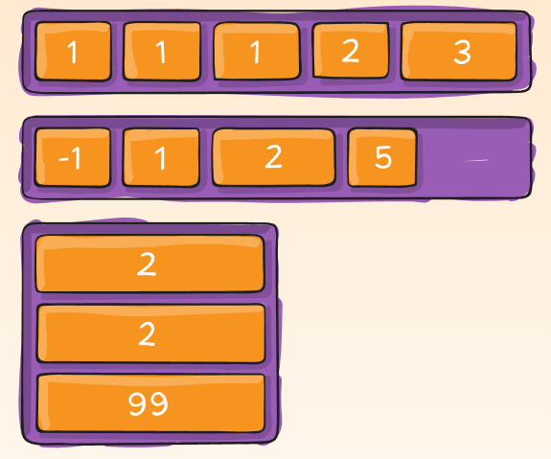
Svojstva potomaka (order)
order – potomci se prikazuju onim redosledom kako su navedeni u HTML dokumentu, ali se to može modifikovati
Moguće vrednosti su: bilo koji celi broj, 0 je podrazumevana vrednost

Slide 19
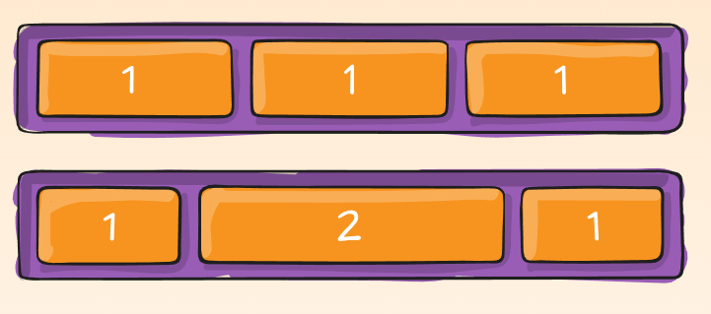
Svojstva potomaka (flex-grow i flex-shrink)
flex-grow i flex-shrink – predstavlja osobinu potomka da raste/smanjuje se ukoliko je to neophodno
Koristi se bezdimenziona jedinica mere koja služi kao udeo u proporciji
Moguće vrednosti su: bilo koji nenegativni celi broj, 0 za grow i 1 za shrink su podrazumevane vrednost

Slide 20
Svojstva potomaka (flex-basis i flex)
flex-basis – definiše početnu veličinu elementa pre nego se počne sa izračunavanjem i raspodelom preostalog slobodnog prostora
Moguće vrednosti su: bilo koji celi broj sa jedinicom mere (piksel, em i sl.), auto je podrazumevana vrednost koja znači da se gleda width/height svojstvo elementa
flex – objedinjava flex-grow, flex-shrink i flex-basis u jedno svojstvo
Podrazumevane vrednosti su: 0 1 auto

Slide 21
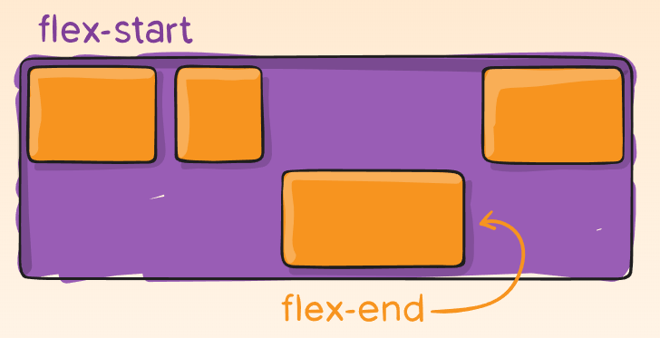
Svojstva potomaka (align-self)
align-self – predstavlja način da se pregazi align-items svojstvo, i da se postavi posebna vrednost za konkretni flex item
Moguće vrednosti su: auto, flex-start, flex-end, center, baseline i stretch

Slide 22
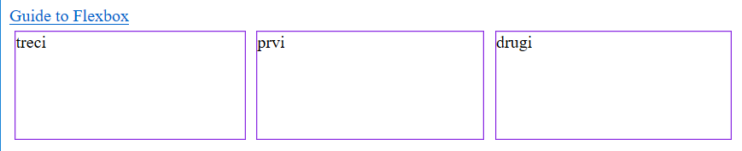
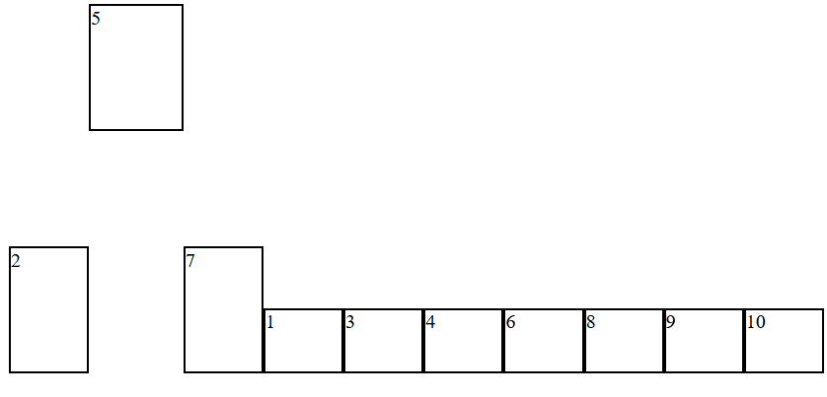
Primer 1 – implementacija u prilogu
Primer 2 – implementacija u prilogu

Slide 23
Zadatak za domaći
Napraviti listu od šest div elemenata sa brojevima unutar sebe, tako da se dok god je to moguće prikazuju u istom redu. Ukoliko to više nije moguće, prebaciti ih u naredni red.

Slide 24

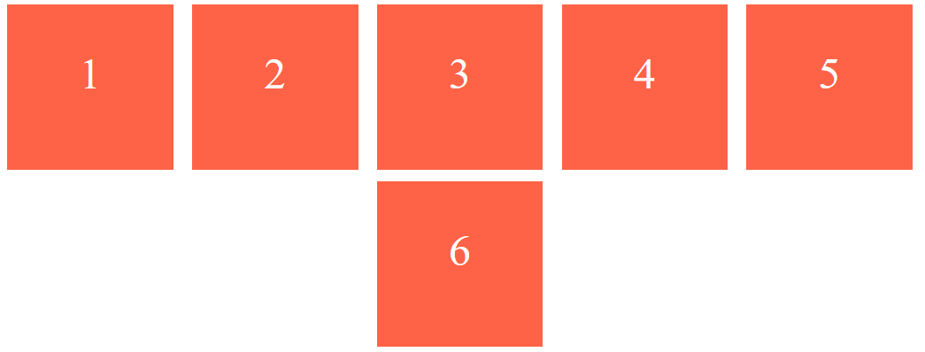
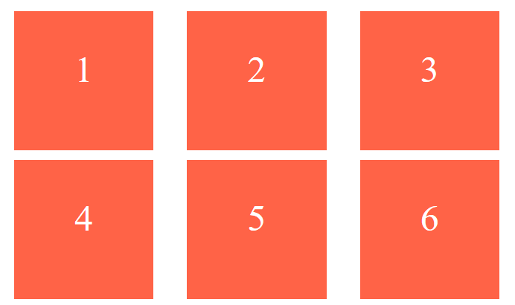

Slide 25
Flex dizajn
Koristan link za vežbanje: https://flexboxfroggy.com/

Slide 26
Media queries
Ovi upiti nam omogućavaju dinamički odabir aktivnih css stilova čija promena zavisi od tipa uređaja koji prikazuje stranicu (media type) i ograničenja koja se ispituju (media features)
Sintaksa sa svim mogućim vrednostima se može naći na: https://developer.mozilla.org/en-US/docs/Web/CSS/Media_Queries/Using_media_queries
https://www.w3schools.com/css/css_rwd_mediaqueries.asp

Slide 27
Media queries – primer
@media only screen and (max-width: 300px)
{
p {
font-family: 'Times New Roman', Times, serif;
font-size: 15px;
background-color: red;
}
}
@media only screen and (min-width: 800px)
{
p {
font-family: Arial, Helvetica, sans-serif;
font-size: 30px;
background-color: blue;
}
}

